Slide 1
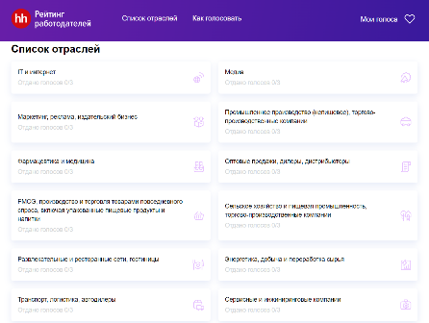
Инструкция по голосованию
4.
Ответьте на несколько вопросов о себе:
1.
Перейдите на сайт https://rating.hh.ru/poll/ и нажмите на кнопку «Проголосовать сейчас»
ваш пол
ваш возраст
сфера деятельности
Укажите регион
Нажмите на кнопку «Отправить ответы»
2.
Зарегистрируйтесь на платформе HH.ru. Введите e-mail или номер мобильного телефона и нажмите «Продолжить»
5.
На странице опроса из списка отраслей нужно выбрать «Энергетика, добыча и переработка сырья»
3.
Вам придет код авторизации, который нужно ввести в появившееся поле. Если вы регистрируетесь в первый раз - заполните поля с именем и фамилией. Резюме создавать не нужно
6.
Из списка компаний выберите РОСАТОМ и поставьте ему ♥ лайк. В правом верхнему углу в сердце появится цифра «1»

